Slide 1
Отчёт 31.03
Плётнёв Никита

Slide 2
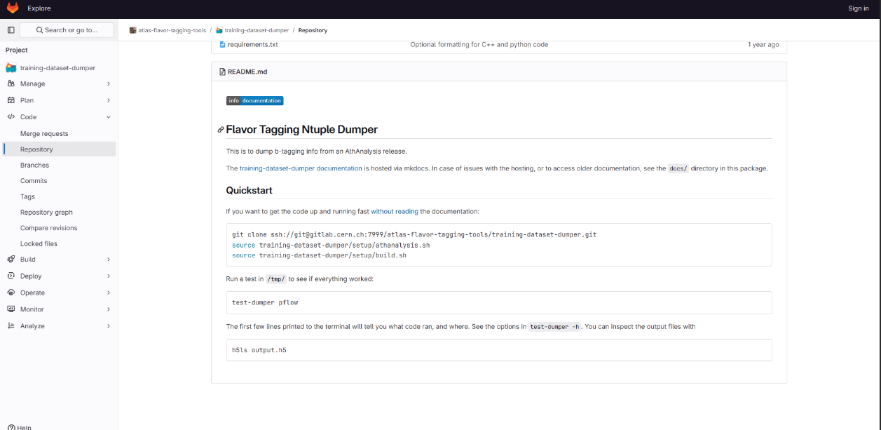
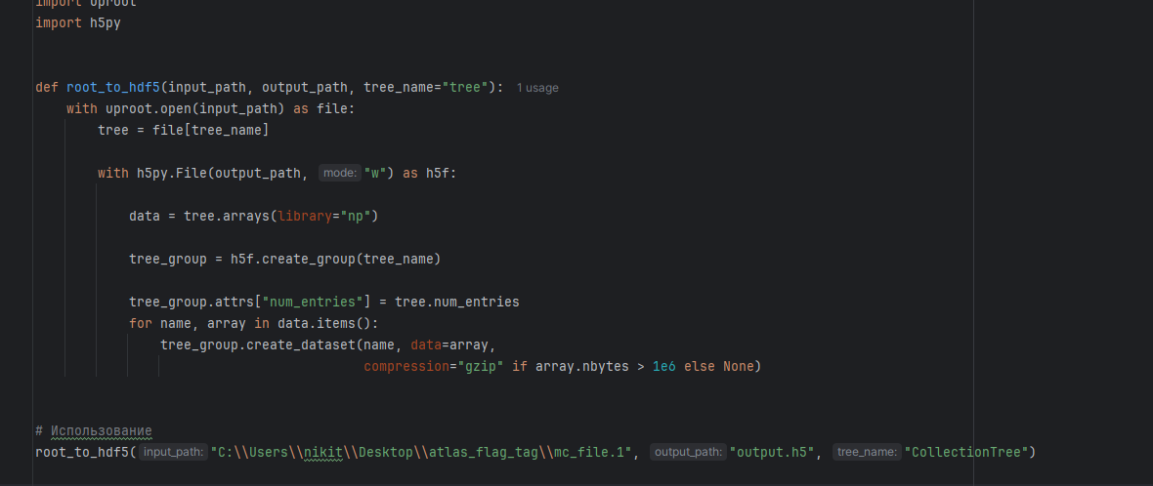
Ftag
Смог удачно перенести из root в hdf.h5 формат.
Попытался поработать с струями в моделируемых данных.
F_dumpers

Slide 3
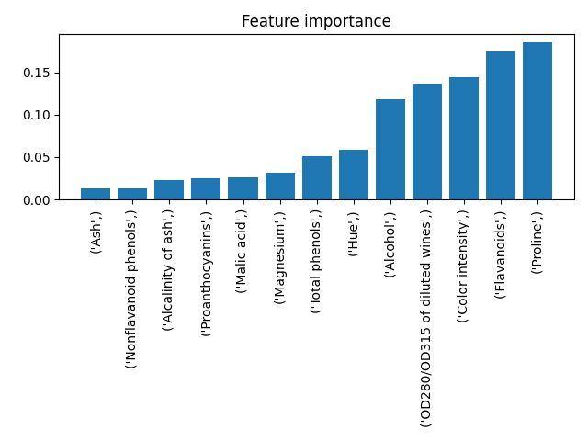
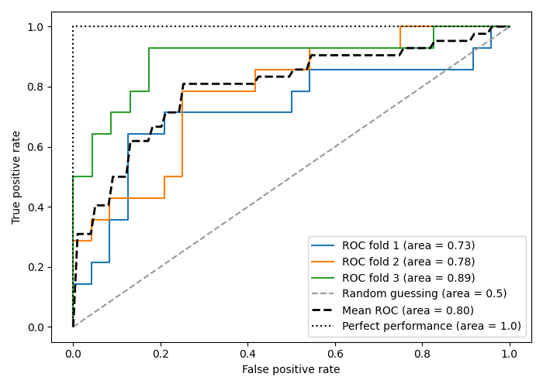
МL
Предварительная обработка данных
Практический опыт оценивания моделей

Slide 4
Физика пр-вр
Выведение импульса
и его взаимосвязь с энергией

